Slide 1
Инновационная модель среднего образования. Старшая школа
Карпенко Е.Н.,
зам. директора по УВР
г. Красноярск

Slide 3
Как мы понимаем, что в лицее вводятся ФГОС
В основе модели лежат:
деятельностный и компетентностный подходы;
учет возрастных особенностей детей на каждом уровне образования;
индивидуализация образовательного процесса: образовательная программа ОУ - совокупность индивидуальных образовательных программ учащихся;
в центре образовательной программы - осознанный выбор и ответственное действие ребенка, публичное предъявление результатов собственной деятельности;

Slide 4
Принципы и подходы
гибкость и адаптивность к внешним запросам и мотивам личностного роста;
открытость, целостность, системность, взаимосвязь через формирование индивидуальных образовательных программ;
избыточность ресурсов, обеспечивающая развитие индивидуальности;
преемственность, инновационность, профильность образования;
нелинейное расписание;
содержательная (компетентностная) система оценивания достижений обучающегося.

Slide 5
Обоснование модели: понимание
старшей школы как завершающей ступени школы возраста
Новообразования: открытие своего внутреннего мира,
самосознание, «взрослость»;
Социальная ситуация развития: старший подросток переходит к саморазвитию, вступает во взрослую жизнь;
Ведущая деятельность: самоопределение, саморазвитие, поиск;
Физиологические изменения: половое созревание и влечение, психосексуальное развитие.

Slide 6
Старшая школа – это особый этап в жизни подростка
возраст поиска, самоопределения;
реальная возможность выбора собственного пути развития на основе жизненных ценностей, мотивов и интересов, личностных особенностей;
переход к системе специализированной подготовки (профильного обучения), ориентированной на индивидуализацию обучения и социализацию обучающихся

Slide 7
УЧИМСЯ ПРОГНОЗИРОВАТЬ БУДУЩЕЕ
(9 КЛАСС)
ПРОФЕССИОНАЛЬНЫЕ ПРОБЫ
ПРОЕКТНЫЕ СЕМИНАРЫ
ЗАЩИТА ИОП
САМООПРЕДЕЛЕНИЕ, ОТВЕТСТВЕННЫЙ ВЫБОР
ОГЭ

Slide 8
СТАРШАЯ ШКОЛА
(10-11 КЛАСС)
ИНДИВИДУАЛЬНЫЙ УЧЕБНЫЙ ПЛАН
ПРОЕКТНЫЕ СЕМИНАРЫ
ИНДИВИДУАЛЬНЫЙ УЧЕБНЫЙ ПРОЕКТ
ИССЛЕДОВАТЕЛЬСКАЯ ДЕЯТЕЛЬНОСТЬ
ФЛАГМАНСКИЕ ПРОГРАММЫ
СЕТЕВОЕ ВЗАИМОДЕЙСТВИЕ
ПУБЛИЧНОЕ ПРЕДСТАВЛЕНИЕ РЕЗУЛЬТАТОВ
ГЕЙМИФИКАЦИЯ

Slide 9
Взаимодействие с
организациями-партнерами
Педагогическое направление
Красноярский государственный педагогический университет им. В. П. Астафьева
Инженерно-технологическое направление
Сибирский государственный аэрокосмический университет им. академика М. Ф. Решетнева
Сибирский федеральный университет (Политехнический институт, Институт космических и информационных технологий, Институт цветных металлов и золота, Военно-инженерный институт, Красноярский техникум промышленного сервиса
Гуманитарное направление
Институт филологии и языковых коммуникаций СФУ
Восточно-Сибирский институт туризма
Общественная организация «Айсик»
Медицинское направление
Краевая клиническая больница и Красноярский медицинский университет им. профессора В.Ф. Войно-Ясенецкого
Городской парк флоры и фауны «Роев Ручей»

Slide 10
10, 11 – классы площадка реализации индивидуальной образовательной программы
Недельная нагрузка не более 37ч.
Предметы базового уровня 17ч.
3-4 предмета на углубленном (профильном) уровне
Элективные курсы
Дополнительные предметы
Обязательный индивидуальный проект (самостоятельно или под руководством учителя (тьютера), преподавателя
Зачётно-лекционная система
Две зачётные недели в каждой параллели:
русский язык, математика, профильные предметы, подведение итогов по индивидуальному проекту по профильному(ым)
предмету(ам)
ИНДИВИДУАЛЬНЫЙ УЧЕБНЫЙ ПЛАН
Уточнение индивидуальных образовательных программ
Формирование
мобильных групп по профилям
Выбор темы индивидуального проекта

Slide 11
Индивидуальный учебный проект
ОБЯЗАТЕЛЬНЫЙ ДЛЯ ВСЕХ
По одному из профильных предметов индивидуальной образовательной программы старшеклассника (элективному курсу, факультативу) или может быть интегрированным
До 1 ноября учебного года старшеклассник должен определиться с выбором предметной области и темы индивидуального проекта
Может быть завершен за один год или выполняется в течение двух лет
Формы: исследовательские и творческие проекты, учебное исследование, учебный проект, исследовательская работа
Под руководством учителя лицея, родителей учащихся, других специалистов, работающих вне лицея

Slide 12
Образовательные результаты ООП СОО Лицея № 9 «Лидер»
осознанность и ответственность (понимаю, что я делаю, зачем, какими средствами, каковы последствия моего действия);
инновационность (создание нового)
лидерство (я – лидер в деятельности, в которой успешен)
самостоятельность (постановка собственной задачи, удерживание цели, шаги для достижения цели);
мобильность (способность ориентироваться и адаптироваться в быстроменяющемся мире)
продуктность (каждая деятельность заканчивается созданием продукта, который предъявляется публично в реальной и виртуальной среде);
высокая технологическая грамотность (владение технологиями социального и учебного проектирования, исследования, умение осваивать быстро меняющиеся информационно-коммуникативные технологии);
креативность (умение принимать решения в нестандартной ситуации, создание принципиально новых идей);
способность анализировать и прогнозировать будущее, минимум на 15-20

Slide 13
Новая система оценивания
ЗУН
Компетентности
МЕХАНИЗМЫ
Самооценка
Текущее оценивание учителя
Промежуточная аттестация (зачетная неделя)
Самооценка
Исследования учителя и
мониторинговой службы
Итоговое событие
Контрольные работы, тесты,
тренажеры,
онлайн-уроки,
дебаты, ИУП
творческие работы,
конкурсы, олимпиады
публичное предъявление
продуктов, результатов
Зачетные листы старшеклассников, наблюдение, опросы, анкетирование, анализ произведений
и публичного проявления
ученика, экспертная оценка как внутренняя, так и внешняя, рефлексия,
анализ интересов ребенка,
МЕТОДЫ/
ИНСТРУМЕНТЫ
Итоговое событие
ФИКСАЦИЯ
Электронный дневник учащегося, электронный журнал, аттестат, зачетный лист
Портфолио, зачетка, произведения,
выставки, публикации
Электронное портфолио ребенка!

Slide 14
Нормативная база (локальные акты)
О мониторинге качества образования
О формах получения образования
О системе оценивания и промежуточной аттестации
Об организации предпрофильной подготовки при получении основного общего образования
Об организации профильного обучения при получении среднего общего образования
Об индивидуальном учебном плане
О государственной итоговой аттестации
О Публичном предъявлении образовательных результатов в 10 классе
О портфолио
Об индивидуальном учебном проекте

Slide 15
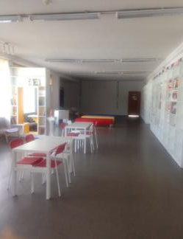
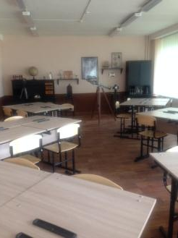
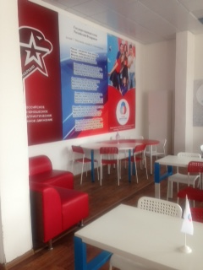
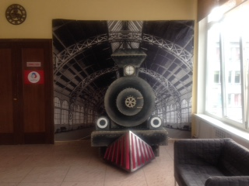
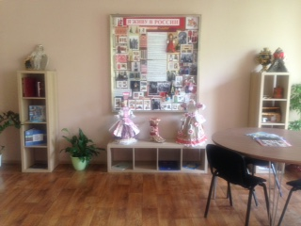

Slide 16
